Slide 1
大阪府中央卸売市場の将来のあり方検討受託調査
調査報告書 概要版
第２回大阪府中央卸売市場運営取引業務協議会
市場あり方検討委員会
2021年2月

Slide 2
はじめに
本調査の趣旨
府市場は開業から40年以上経過し、「大阪府中央卸売市場中長期保全計画」による予防保全に基づき施設の長寿命化を進めているものの、多様な食品流通のニーズや流通構造の変化、自然災害への対応など、ハード・ソフト両面の機能整備・強化が急務となっている。
そこで、府市場の強みを活かした競争力のある市場となるためには、どのような機能強化が必要であるか、また、機能強化のためにはどのような手法で再整備をすることが効率的・効果的であるのかを明らかにするため、大阪府中央卸売市場の将来のあり方を調査、検討するものである。
本資料での報告事項
以下の項目について、調査・検討結果を整理する。
１．全国の市場や食品流通を取り巻く環境
２．府市場の現状・課題
３．府市場の目指すべき姿
４．再整備手法について
【参考】 民間資本を活用した再整備手法
再整備のロードマップ

Slide 3
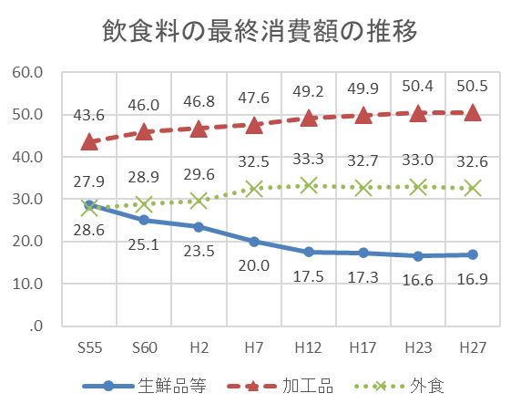
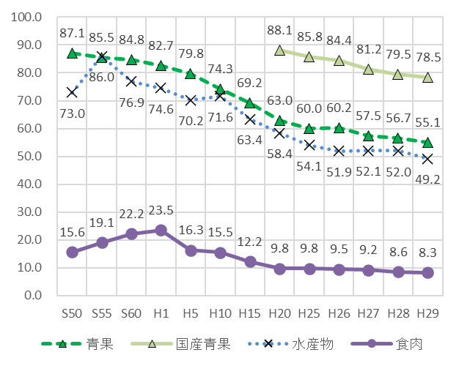
１．全国の市場や食品流通を取り巻く環境
（１）社会経済情勢や食品流通構造の変化
☞ポイント
少子高齢化、人口減少に伴う食料品の消費量の減少等により、全国の卸売市場における生鮮食料品の取扱数量は減少傾向にある。
また、以下左のグラフのとおり、飲食料全体の最終消費額に対する割合について、「加工品」「外食」が増加する一方、「生鮮品等」は減少している。
右のグラフでは、卸売市場経由率が全体的に減少傾向にあるものの「国産青果」は約８割が市場を経由している。
割合（%）
＜飲食料の最終消費額に対する生鮮品等の割合＞
割合（%）
＜卸売市場経由率（重量ベース、推計）＞
資料：農林水産省「平成27年農林漁業及び関連産業を中心とした産業連関表」を基に作成
資料：農林水産省「令和元年度 卸売市場データ集」を基に作成

Slide 4
１．全国の市場や食品流通を取り巻く環境
（２）市場の公益性
☞ポイント
卸売市場を経由しない冷凍・加工食料品の増加など、食品流通構造の変化が起きている。
しかしながら、受託拒否の禁止や代金決済機能を有し、多品目の品揃えを誇りそれらの商品を一括で発注できる卸売市場は、生産者を守り、食の安定供給を支える存在として一定の公益性を担っており、今後もその役割は継続していくものと考えられる。
＜卸売市場を取り巻く流通＞
■生産者からみた市場の公益性
効率的に商品を流通させ、かつ物流コストを縮減させることができ、小規模生産者が守られる（取引総数極小化の原理）
水産物は漁獲量によってその日の出荷量が左右されるため、
受託拒否がなく、換金できる市場の機能が必要不可欠
■実需者（スーパーなど）からみた市場の公益性
多品種、多量の商品を効率的かつ安定的に調達可能
家庭の食卓を支えるスーパーは、生鮮食料品の8割が卸売市場を
経由し調達
■地域における市場の公益性
常時機能する食品流通の公的インフラとしての役割
災害時における事業継続の役割
国内産地
(生産者)
・青果物
・鮮魚
・輸入品
・冷凍品
・加工品
・養殖(水産物)
生産量・品質が
安定しているため
直接供給可能
卸売市場
契約取引
・スーパー
・専門小売店
・外食店
直売・ＥＣ販売
消費者

Slide 5
１．全国の市場や食品流通を取り巻く環境
（３）市場法改正の影響
☞ポイント
改正後も遵守すべきとされた規制（＝市場の公益性）を堅持しつつ、規制緩和により自由化された取引に対応するため、産地や実需者のニーズを実現できる市場が求められる。
法改正後も遵守すべき項目（公益性）
取引に関する規制
 | 差別的取り扱いの禁止
 | 受託拒否の禁止
 | 売買の取引方法の公表
 | 取引条件の公表
 | 取引結果の公表
 | 代金決済ルールの策定・公表
市場法改正の項目（規制緩和）
開設に関する規制緩和
 | 食品流通拠点への転換
 | 開設者の民間事業への開放
 | 開設区域の廃止
 | 国の関与の減少
取引ルールに関する規制緩和
 | 第三者販売の自由化
 | 商物分離の自由化
 | 直荷引きの自由化
 | 自己買受けの自由化
 | 取引ルールは各市場で決定
・より広い商圏を対象にした生鮮食料品の供給や商流と物流を分離した取引への対応など、新たな生鮮食料品の
物流構造に対応した機能強化の検討が必要。

Slide 6
１．全国の市場や食品流通を取り巻く環境
（４）全国の中央市場の現状と課題
☞ポイント
開設から数十年経過した全国の中央市場においては、物流構造の変化や取引ニーズの多様化への
対応、施設の老朽化など共通の課題を解決するため、近年、建替えの実施や建替えの方針を決定する中央市場が増えている。
＜全国の中央市場の現状と課題の整理＞
背景 | 現状 | 課題
国内生産量の低下 市場外流通の増加 | 取扱数量の減少 | 集荷力の向上 卸売市場の提携、集約化
安全・安心な食への社会的な要請 | 食品衛生法の改正 | HACCPやコールドチェーンへの対応
取引形態の変化・後付け整備 情報通信技術の急速な発展 | 非効率な場内流通・ 取引システム | 場内物流動線の最適化 業務を効率化するICT/IoT技術導入
輸送コストの高騰 | 物流業者の荷受作業・待機時間の 長期化 | 物流業者の労務負担の改善
産地との連動や加工、保管等によるバリューチェーン構築の要請 | 消費者・実需者ニーズの多様化 | 情報発信機能の強化 付加価値のある商品の提供
再整備を実施していない市場は開設から40～50年程度経過 | 施設の老朽化 | 再整備による財政負担への対応
＜全国の中央市場の建替え動向（花き又は、食肉のみの市場除く53市場）(大都市圏、政令市は太字)＞
建替え済み又は建設中 | 東京都（豊洲市場）、福岡市（青果）、横浜市、大阪市（本場・東部）、京都市、神戸市、姫路市、和歌山市など18市場
建替え計画策定中又は建替えを検討中 | 川崎市、金沢市、名古屋市、奈良県、広島市など14市場
建替え等が未定 | 大阪府、静岡市、岡山市、宮崎市など21市場
※令和２年８月現在

Slide 7
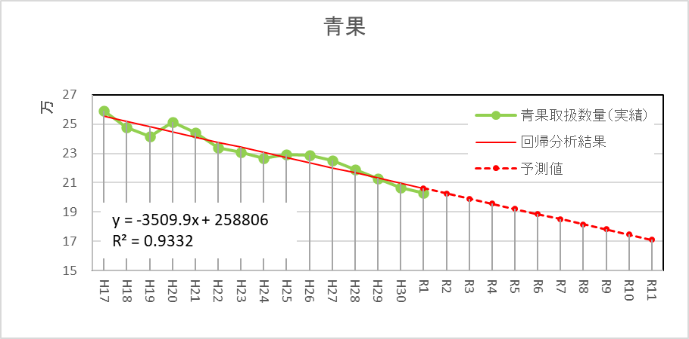
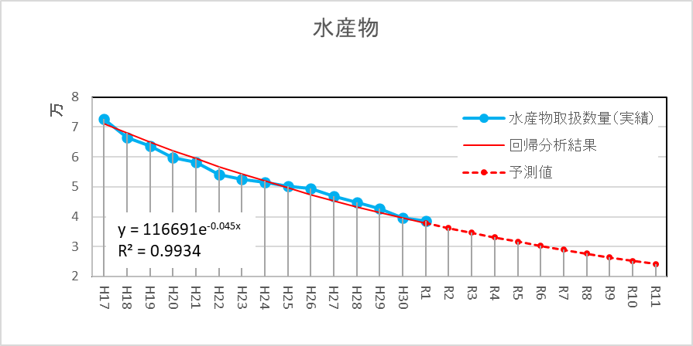
２．府市場の現状・課題
（１）府市場の取扱数量の予測
☞ポイント
現在の取扱数量をピーク時と比較すると、青果で74.4％、水産物で27.5％となっており、
10年後にはさらに減少することが想定される。
■取扱数量の予測方法
過去の実績から統計的に分析して、10年後の取扱数量を予測（これまでの実績と最も相関性の高い検討パターンを採用）
■青果推計
■算定結果
（万トン）
取扱数量単位：トン
取扱数量
年度
■水産物推計
（万トン）
取扱数量
資料：大阪府中央卸売市場「市場概要」（R2.9) を基に作成
年度

Slide 8
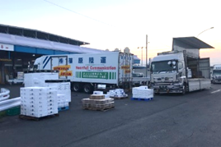
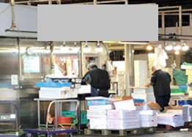
２．府市場の現状・課題
（２）府市場の内部環境からみる現状・課題
☞ポイント
開設から40年あまり経過し、現在の食品流通構造の変化に対応できていない府市場においては、現行の長寿命化計画により施設・機能の改修は計画的に実施されているが、同計画では機能強化については考慮されておらず、様々な課題が顕在化している。
府市場の現状・課題
量販店向けの商品搬出数量の割合が、大阪本場・大阪東部市場においては52％であるのに対し、府市場は64％と高く、大量の荷が一時的に市場内に滞留し、荷降ろし・荷捌き場の不足が慢性化
年々大型化する輸送トラックに天井高など施設が対応できておらず、荷降ろしできる場所が 限られるなど非効率さが目立つ
取引形態や顧客ニーズの変化、低温・加工施設等の後付け整備等による荷捌き等における 場内の非効率な物流動線
開設から40年以上が経過し、施設全体として老朽化が進み、維持・補修に多額の費用を 要する
開放型施設であるため、害虫・獣の侵入対策が不十分であるほか、施設全体の定（低）温化も図られておらず、食品物流業界では必須となっている、コールドチェーン対応ができていない
様々な自然災害やパンデミックの発生時などの緊急時においても、府民への生鮮食料品の安定供給の観点から、事業継続性を確保する必要あり
荷降ろし・荷捌き場不足
CC対応不足

Slide 9
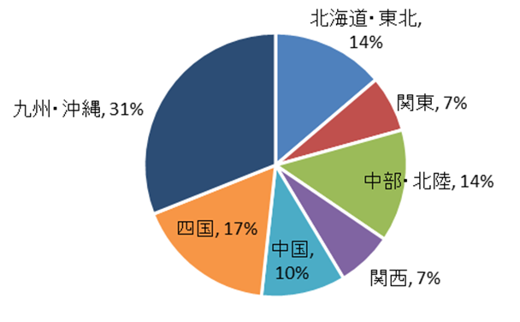
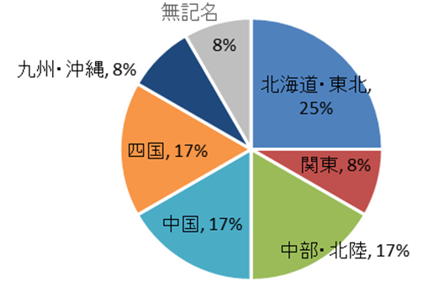
２．府市場の現状・課題
（３）3C分析
府市場が強化すべき機能を検討するにあたり、顧客（産地や販売先）、競合（近隣他市場や市場外事業者）の状況や自社（府市場）の強みや弱みを各市場が公開している情報やアンケート、ヒアリング等から以降のように分析をした。
3C分析とは・・・ 顧客(Customer)、自社（Corporation）、競合（Competitor）の3つのCをそれぞれリサーチすることで、マーケティング環境を抜け漏れなく把握できるため、経営戦略の基本方針を決める際に多く使われる分析手法。
川上（産地）アンケート調査概要
【アンケート対象】
青果部・水産物部の出荷団体
（都道府県、出荷組合組織、荷主・メーカー 等）
【アンケート配布先 属性（地域性）】
＜青果出荷団体＞
＜水産物出荷団体＞
【アンケート配布・回収状況】
属 性 | 配布数 | 回収数 | 回収率
青果部出荷団体 | 46 | 30 | 65%
水産物部出荷団体 | 16 | 13 | 81%
計 | 62 | 43 | 69%
川下（実需者）ヒアリング調査概要
生鮮物流の状況や府市場及び他市場の利用状況、府市場との取引拡大の要件や期待等について、量販店や専門小売店等（青果３社、水産２社）に対しヒアリングを実施した。

Slide 10
２．府市場の現状・課題
顧客（取引先）分析（アンケート・ヒアリングより）
【川上（産地）側について】
全国の市場に対する期待
低温管理ができた荷受け・保管機能の整備
販売力・大量荷捌き力・物流効率
三大都市圏を主軸に重点取引する市場の選別・絞り込みが進む
流通経路の多様化に対応した、荷を大量に捌ける機能
情報通信技術を活用した待機時間、荷役作業の短縮化
府市場に対する期待
関西・全国への広域中継拠点としてのハブ市場化
大阪本場との連携や量販店対応（配送機能等）の強化
全国共通の事項として、低温・保管機能や情報通信技術を活用した物流の効率化が期待される中、 特に府市場に対しては、広域中継拠点としてのハブ市場化、量販店対応の強化等を期待。

Slide 11
２．府市場の現状・課題
顧客（取引先）分析（アンケート・ヒアリングより）
【川下（実需者）側について】
全国の市場に対する期待
低温管理や品質管理の徹底
多品目を一度に発注可能となる機能
多品目や大量の商品を柔軟に集められる対応力
府市場に対する期待
量販店向け配送機能の充実
大阪本場をはじめとした近隣市場と差別化した品揃え、商品販売力
全国共通の事項として、低温管理や品質管理、大量・多品目の集荷機能が期待される中、特に府市 場に対しては、量販店向け配送機能の強化（物流センター化）を期待。

Slide 12
２．府市場の現状・課題
自社分析
【府市場の強み・弱みについて】
主な強み | 主な弱み
西日本の中央卸売市場の中で最大級の敷地面積 | 煩雑な市場内動線、物流効率の悪さ
主要幹線高速道路のインターチェンジに近いなど、交通の要衝に立地する利便性 ⇒淀川左岸線の開通(令和14年３月予定)により 更なるアクセスの向上が期待 | 荷捌き・荷降ろし、保管、積込スペース不足
大都市圏（一大食料消費地）に立地 | コールドチェーンや品質・衛生管理対応が不十分
全国の中央市場で唯一の指定管理者制度の導入 | －
卸会社について、大阪市本場と親子関係にあるため 連携・役割分担が容易 | －
コールドチェーンや品質・衛生管理に対する早急な対策はもとより、立地の優位性などの強みを活かした独自色を持つ市場の実現が必要。

Slide 13
２．府市場の現状・課題
競合分析（アンケート・ヒアリング及び公開情報より）
【他卸売市場について】
関西圏の市場について
法改正による商圏撤廃や広域を扱う量販店の存在等により、販売先は府内3市場で商圏が重なりつつある
大阪東部、神戸東部では再整備が実施済みであり、全国の主要な市場は再整備に向けて事業実施中
【青果】取扱数量を伸ばしているのは大阪本場のみで、府市場は過去10年間の下落率が関西市場一
【青果】神戸東部はコールドチェーン化、加工施設の整備により関西市場で平均単価が最も高く、 大田市場に匹敵
【水産】府内3市場では大阪本場が取扱数量・金額ともにトップであるが、平均単価はコールドチェーン 化や低温加工・保管施設の再整備を実施した東部市場がトップ
【水産】関西市場で府市場より取扱数量も平均単価も上回っているのは大阪本場・東部市場のみ
全国の市場について
【青果】大都市圏にある市場の中でも、大量荷捌き力を有する大田と大阪本場が産地から選ばれている
【水産】大都市圏にある市場の中でも、大量荷捌き力を有する大阪本場、名古屋本場、豊洲市場が 産地から選ばれている
大都市圏に立地する市場の中でも、大量の荷捌き力や低温化された保管・加工施設の有無などが、
産地から選ばれる市場の大きな要素となっており、大都市圏の主要市場ほど再整備が進展。

Slide 14
２．府市場の現状・課題
競合分析
競合分析（ヒアリング及び公開情報より）
【市場外事業者について】
青果・水産物共通
食の加工化、外食化による市場外流通の伸長
直売所について、大消費地でかつ一次産業の生産力が低い大阪府においては卸売市場への影響は限定的
青果 | 水産物
輸入品や冷凍調理品の伸長により、商社経由の取引が 増え、市場外流通を助長 | 国内漁獲量の減少に伴い、輸入品が伸長し、商社経由の市場外取引の流れ
業務加工用野菜の伸長、さらには産地側も大型化・法人化により当該用途は直接取引の流れ | 養殖業は比較的計画して生産・水揚・出荷が可能なため、市場外取引の傾向が見られる
最大の出荷団体である農協組織が、全国的に集荷拠点・青果配送センター事業を強化 | ―
・市場外事業者による集荷拠点は、多品目を集荷・販売することには直結せず、卸売市場の機能とは相違。
・市場外事業者による配送センターの保管機能・効率的な物流は、卸売市場にとって脅威になる可能性を有するも、
規模や販路から脅威は限定的。
・一方で、食の加工化や外食化の進展、輸入品や冷凍調理品の台頭から市場外流通のさらなる伸長による影響を
意識した対応が必要。

Slide 15
２．府市場の現状・課題
（４）３C分析から見た府市場のめざすべき姿
☞ポイント
顧客（川上・川下）のニーズに応えることで選ばれる市場をめざすとともに、府市場の強みを活かした機能強化を行うことで、独自色を持った市場を実現する。
⇒ 府民に対する安全・安心で高品質な生鮮食料品等の安定供給を将来にわたり実現
顧客（Customer） 備えるべき主な機能 | 自社（Company） 活用すべき主な強み・解消すべき主な課題 | 競合（Competitor） 考慮すべき主な内容
広域中継拠点市場（ハブ市場）化 | 西日本の中央卸売市場の中で最大級の敷地面積 | 近隣他市場は再整備済 （又は再整備計画を推進中）
大阪本場との連携強化 | 交通の要衝に立地する利便性 →淀川左岸線の開通(令和14年３月予定)で さらにアクセスが向上 | 再整備済の市場では平均単価が上昇 ⇒安全・安心・安定的な食糧供給
量販店対応（配送機能等）の強化 | 煩雑な市場内動線、物流効率の悪さ | 市場外流通の伸長による影響
低温管理・品質管理・保管機能 | 品質管理・衛生管理が不十分
 | 自然災害・パンデミックの発生に対するリスク
顧客である川上、川下からのニーズ、並びに府市場の強み・弱みを的確に認識した上で、
近隣他市場や市場外事業者との競合関係を踏まえ、市場に備えるべき機能を見極めるとともに戦略を立て実現することが重要。

Slide 16
３．府市場のめざすべき姿
○ ３つの戦略とその方向性
☞食品流通の一大拠点として、ニーズに応え強みを活かした新たな市場をめざす
公共的な機能から独自性発揮のための戦略的な機能まで将来にわたり必要とされる機能を備えた新市場を
実現するための３つの戦略
【戦略Ⅰ】 ～西日本の食品流通の 核となるために～ | 府市場が持つ広大な敷地や交通の要衝に立地する等の強みを活かした、産地から選ばれる広域中継拠点市場（ハブ市場）化をめざす。
【戦略Ⅱ】 ～時代のニーズに 応え続けるために～ | 川上（生産者）や川下（実需者）、ひいては消費者から求められるよう、行き届いた品質管理や衛生管理が施された生鮮食料品等を、顧客ニーズに沿って供給できる競争力を持つ市場をめざす。
【戦略Ⅲ】 ～常に必要な存在で あり続けるために～ | 地域の公共インフラとして、いかなる場合においても市場機能が滞ることなく安定的な事業の継続性を確保するとともに、CO2の削減など環境にも配慮した市場をめざす。

Slide 17
４．再整備手法について
（1）戦略を実現するために必要な機能と整備内容例
分類 | 各戦略の方向性と強化すべき機能 | 具体的な整備内容例
戦略Ⅰ | 【方向性】 ■広域中継拠点市場化（ハブ市場化） 【強化すべき機能】 ・大量・多品目の集荷機能 ・荷捌き機能 ・情報通信技術等を活用した効率的な物流機能 | ・大量・多品目の荷を効率的に捌けるトラックバースの設置 ・買荷のピッキングスペースの確保 ・最新のICTやIoT技術等が活用された自動保管施設の設置
戦略Ⅱ | 【方向性】 ■品質管理・衛生管理の高度化 ■保管・加工機能の充実 【強化すべき機能】 ・コールドチェーン機能及びHACCPを含む高度な 衛生管理機能 ・量販店への対応機能 ・効率的な場内物流動線 ・冷蔵・保管・加工機能 | ・閉鎖型施設への転換による低温化及び高度な衛生管理の実現 ・量販店対応の配送センター機能の整備 ・荷降ろしから搬出までが一方向で効率的となる場内物流動線 への改善 ・仲卸売場における保管施設（倉庫・冷蔵庫等）や 加工施設の充実
戦略 Ⅲ | 【方向性】 ■持続可能な地域の公共インフラ化 【強化すべき機能】 ・再生可能エネルギーの活用 ・自家発電能力 | ・屋上を利用した太陽光発電の導入 ・燃料電池発電設備の増設 ・電動フォークリフト等共同充電施設の設置

Slide 18
４．再整備手法について
（2）具体的な整備内容例の検証①
☞ポイント
以下の具体的な整備内容について、長寿命化計画の一環や改修・増築により対応するのか、
全面的に建替えることにより対応するのか、効率的・効果的な視点での検討が必要。
分類 | 具体的な整備内容例 | 改修・増築で整備する場合
 |  | 対応例 | 課 題 | 達成度
戦略Ⅰ | 大量・多品目の荷を効率的に捌けるトラックバースの設置 【目的】・・・大規模な倉庫に多数のトラックが接車し、荷を搬入出 でき、大量の荷捌きが可能 | 青果・水産各小通り及び2階屋上にテント屋根を設置 | ・整備内容がテント屋根の設置に留まるため、 荷捌き等の屋外作業が、雨を防いだ状況で 行えるようになる程度の効果 ・一定の荷捌き等スペースの確保は可能だが、 コールドチェーン未対応で取引先のニーズにも 十分対応できない ・仮設的な対応となり非効率な場内物流 動線をさらに助長 | △
 | 買荷のピッキングスペースの確保 【目的】・・・大量の買荷の実需者ニーズ合わせた梱包や袋詰等の ピッキング作業が可能
 | 最新のICTやIoT技術等が活用された自動保管施設の設置 【目的】・・・ICT・IoT技術を活用し、商品の搬入出、保管を自動 で行い作業を効率化 | 複数温度帯低温自動保管施設の設置 | 別棟で設置は可能だが、場内動線がさらに非効率になるため効果は限定的 | △

Slide 19
４．再整備手法について
（2）具体的な整備内容例の検証②
分類 | 具体的な整備内容例 | 改修・増築で整備する場合
 |  | 対応例 | 課 題 | 達成度
戦略Ⅱ | 閉鎖型施設への転換による低温化・衛生管理の高度化 【目的】・・・施設全体の完全なコールドチェーン化及び 高度な衛生管理への対応が可能 | 現在の開放型施設において、閉鎖型施設に転換し低温化を実現するためには、躯体等の都合上改修などでは対応不可 |  | ×
 |  | 一部売場店舗のみ低温化 | 限定的な低温化にとどまりコールドチェーンとはならず、衛生管理も不十分 | △
 | 量販店対応の配送センター機能の整備 【目的】・・・広域中継拠点市場として、各地から運び込ま れた大量の荷を低温化された施設内で保管・ 仕分けを行い、量販店に配送することが可能 | 青果・水産各小通り及び 2階屋上にテント屋根を設置 | ・コールドチェーン未対応で取引先のニーズにも 十分対応できない ・仮設的な対応となり非効率な場内物流 動線をさらに助長 | ×
 | 荷降ろしから搬出までが一方向で効率的となる場内物流動線への改善 【目的】・・・現在においても交錯している場内物流動線を、 一方向の動線に転換し、場内の物流を効率化 | 卸売場と仲卸売場を道路が分断しており、改修等では動線の 交錯の解消が不可能 |  | ×
 | 仲卸売場における保管(倉庫・冷蔵庫)や加工施設の充実 【目的】・・・低温化された保管・加工機能により、食料品 の鮮度を毀損することなく、保管・加工が可能 | 仲卸売場全体の低温化又は、個別店舗の低温化設備導入 | 仲卸売場全体のコールドチェーン化を実現することはできず、効果は限定的で、取引先のニーズにも対応不可 | △
戦略Ⅲ | 屋上を利用した太陽光発電の導入 【目的】・・・再生可能エネルギーを使用することにより、 環境に配慮した施設の実現が可能 | 屋上の一部に 太陽光パネルを設置 | 躯体の強化や費用対効果の検証 | △
 | 燃料電池による自家発電設備の増強 【目的】・・・自然災害の発生時などでも、市場機能の 維持が可能 | 燃料電池発電設備の増設 | なし | ○

Slide 20
４．再整備手法について
（２）各整備手法のメリット・デメリット
分類 | 長寿命化計画 + 改修・増築 | 建替え
メリット | 施設保全の現整備計画に沿った支出の平準化に加え、最小の費用での対応が可能 | 府市場の強みを生かしたハブ市場化の実現が可能
 | 使用料引上げへの影響が限定的 | 品質管理や衛生管理の行き届いた商品を顧客ニーズに沿って安定的に供給が可能
 | 工事期間中の場内事業者の営業に対する影響が小さい | 広域物流施設の誘致など民間資本の活用が期待でき、整備費の圧縮や使用料引上げの抑制につながる
デメリット | 閉鎖型施設による低(定)温化や高度な衛生管理などの十分な機能強化が実現できない | 整備に伴う多額の資金が必要
 | 機能強化が後付けのため、効果が限定的 (場内物流動線の非効率さをさらに助長 等) | 整備費の回収のため使用料への影響（引上げ）が大きい
 | 立地優位性など強みを活かした施設への転換が不可能 | 工事期間が長期になり、場内事業者の営業に対する影響が長寿命化計画・改修増築と比べて大きい
今後の検討を深めるためには、各整備手法のメリット・デメリットに加え、
適正規模なども踏まえ、総合的に判断する必要。

Slide 21
４．再整備手法について
（３）今後の検討課題
☞ポイント
検討を深め再整備手法を決定していくにあたっては、以下の留意点を踏まえ進めていく必要。
①大規模改修・増築による一部の機能強化を図る場合における効果検証
②建替え再整備（現地建替え）による場合における次の点
・施設規模 ・工事手法 ・工事期間 ・整備費用
・整備費用の低減や使用料の抑制に不可欠な民間資本の活用手法
⇒ 民間資本の活用については、余剰地への物流センターの誘致など、他市場での事例も
踏まえた十分な効果検証が必要
③再整備期間中における市場機能の維持
④今後の取扱数量（目標値の設定）
⇒ 施設規模は使用料の値上げに直結するため、適正な取扱数量を設定する必要

Slide 22
【参考】民間資本を活用した再整備手法
■パターン１：公設＋PPP
■パターン２：PFI＋PPP
【市場】
【余剰地】
【市場】
【余剰地】
収益施設
サービス購入型
収益施設
公設
PFI
PPP
（敷地は分割）
PPP
（敷地は分割）
用地：府所有
建物：府所有
用地：府所有（定期借地）
建物：民間所有
用地：府所有
建物：（BTO）府所有
：（BOT）民間所有
用地：府所有（定期借地）
建物：民間所有
市場は公設、余剰地を定借し、賃料を市場会計に繰り入れ
行政は初期投資の確保必要、施設使用料の低減を見込む
市場はPFI（サービス購入型）、余剰地を定借し、賃料を市場会計に繰り入れ
行政の初期投資の低減、施設使用料の低減を見込む
■パターン３：DBO＋PPP
■パターン４：PPP
【市場】
【余剰地】
※分棟でも可
DBO
収益施設
収益施設
【余剰床】
（敷地は分割）
PPP
マスターリース
【市場】
用地：府所有
建物：府所有
用地：府所有（定期借地）
建物：民間所有
用地：府所有（定期借地）⇒敷地は一体
建物：民間所有
市場はDBO、余剰地を定借し、賃料を市場会計に繰り入れ
行政は初期投資の確保必要、施設使用料の低減を見込む
性能・一括発注により、市場部分の費用はコストダウン
建物は民間事業者が整備、府は市場部分をマスターリース
用地一体を定借し、賃料を市場会計に繰り入れ
行政の初期投資・施設維持管理費の低減、施設使用料の低減を見込むが、民間事業者にとっては負担大

Slide 23
【参考】再整備のロードマップ
＜従来方式と民間資本（PFI）を活用する場合のロードマップ比較＞
手法 | 1年目 | 2年目 | 3年目 | 4年目 | 5年目 | 6年目 | 7年目 | 8年目 以降
従来方式
民間資本活用
手続き簡素化 民間資本活用
基本計画
基本設計
実施設計
確認申請
業界調整
工事発注準備
工事着工
再整備のあり方検討
基本構想
基本計画
民間資本導入可能性調査
実施方針・
要求水準策定
実施方針・
要求水準公表
事業者公募
事業者決定
設計開始
民間資本導入可能性調査・
基本計画
実施方針・
要求水準策定
実施方針・
要求水準公表
事業者公募
事業者決定
設計・各種調整・
申請・工事着工
（注）内閣府PFI事業実施プロセスに関するガイドラインに基づく

